Slide 1


UML
报告人：G2小组
小组成员：温中磊，吕政凯，楼静靓，简浩男，陈金润

Slide 2
UML
01
UML概述
03
UML结构
05
UML体系结构
INTRODUCTION
structure
structure
02
UML的特点
04
各种图
06
参考文献
EXCElLLENCE
diagram
REFERENCE

Slide 3
01
UML概述
INTRODUCTION
UML（Unified Modeling Language，统一建模语言）是一种能够描述问题、描述解决方案、起到沟通
作用的语言。

Slide 4
01
UML概述
INTRODUCTION
Unified
Unified
结合了当前最好的面向对象软件建模方法
统一了Booch、OMT和OOSE等方法的基本概念和符号
①OMT（James Rumbaugh）
②The Booch method（Grady Booch）
③OOSE（Ivar Jacobson）

Slide 5
01
UML概述
INTRODUCTION
Modeling
用于表达现实的简化视图，以便于面对对象软件系统的设计与实现
Language
UML主要是遵循精确语法的图形语言（还包括规则、约束、扩展机制）

Slide 6
02
UML的特点
excellence

Slide 7
02
UML的特点
excellence
特点1：
特点2：
统一的标准，已经被OMG接受为标准建模语言
面向对象，支持面向对象。
特点3：
特点4：
可视化，表达能力强
独立于开发过程，可以适用于不同软件过程。

Slide 8
02
UML的特点
excellence
遵循特定的规则
允许创建各种模型
①命名
②范围
③可见性
④完整性
⑤执行
静态图、行为图、用例图、交互图、实现图。
特点
并不告诉设计者
需要创建那些模型
并不提供开发过程
即：什么时候该创建什么图，这个模型怎么用，UML并不给出指导。
需要设计者不断的总结探索

Slide 9
03
UML的结构
structure

Slide 10

03
UML的结构
STRUCTURE
关系
依赖、关联
泛化、实现
1
2
2
3
150
事物
图
构建事物、行为事物
分组事物、注释事物
静态图：类图、对象图、包图、组合结构图
行为图：状态机图、活动图
用例图：用例图
交互图：顺序图、通信图、时间图、交互概况图
实现图：构件图、部署图

Slide 11
04
UML各种图
diagram

Slide 12
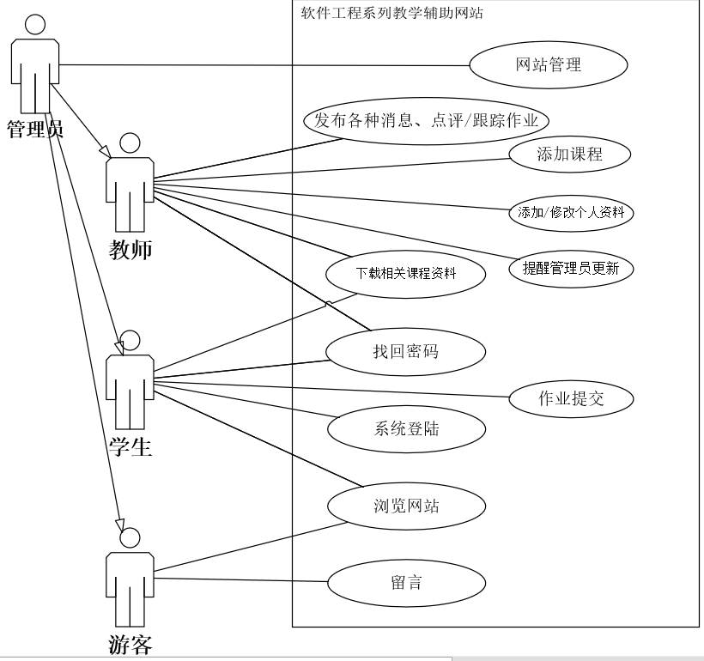
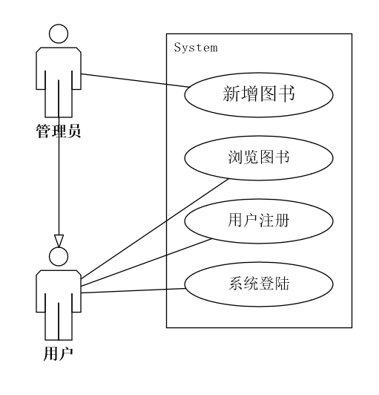
04
用例图
MAKING PROCESS

Slide 13
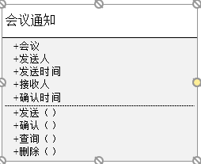
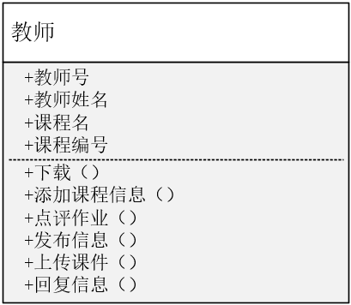
04
类图
diagram

Slide 14
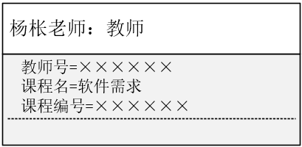
04
对象图
diagram

Slide 15
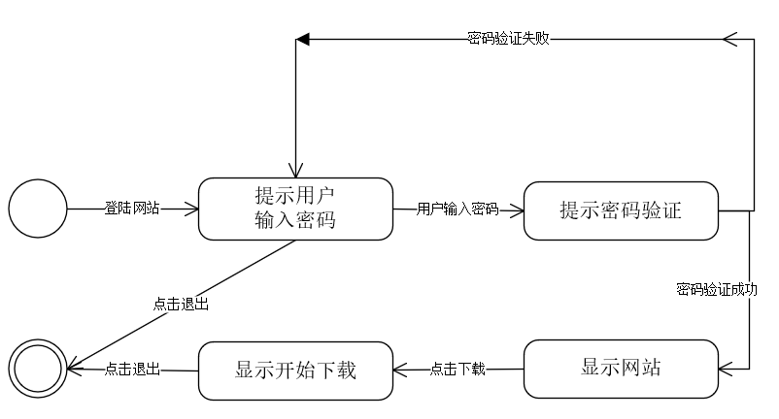
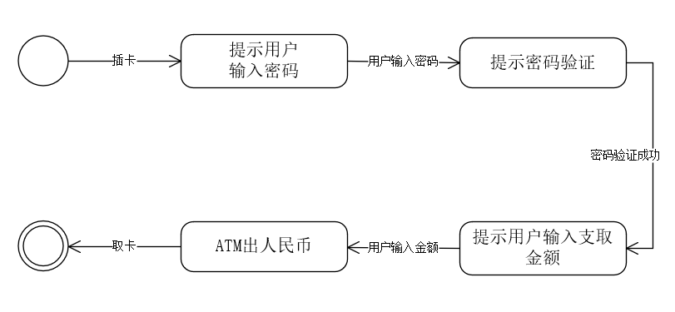
04
状态机图
diagram

Slide 16
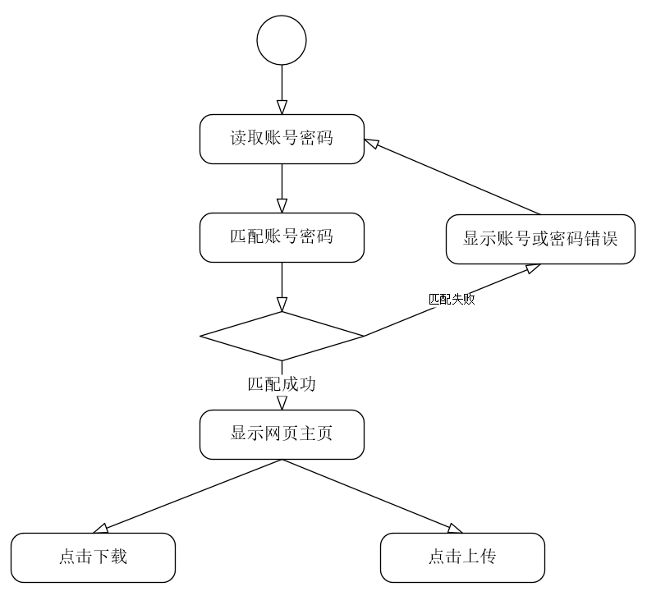
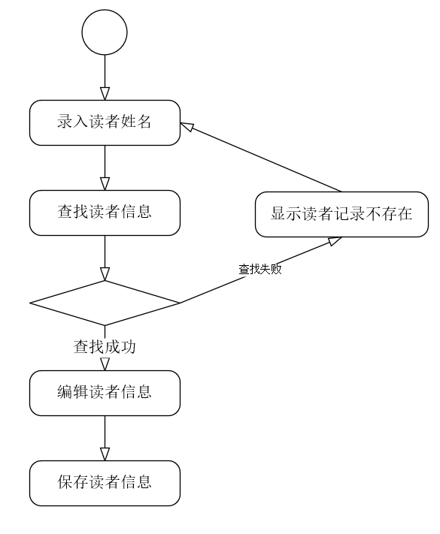
04
活动图
diagram

Slide 17
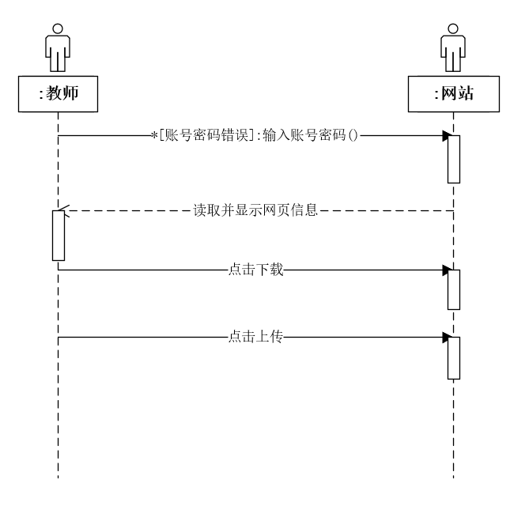
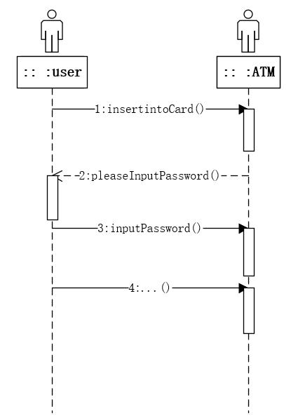
04
顺序图
diagram

Slide 18
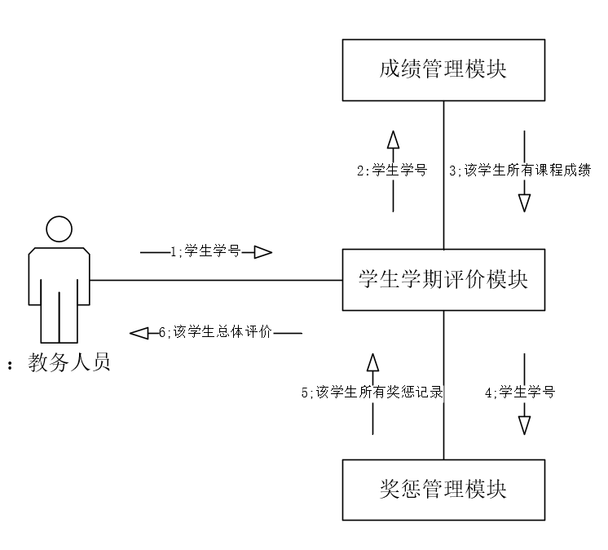
04
通信图
diagram

Slide 19
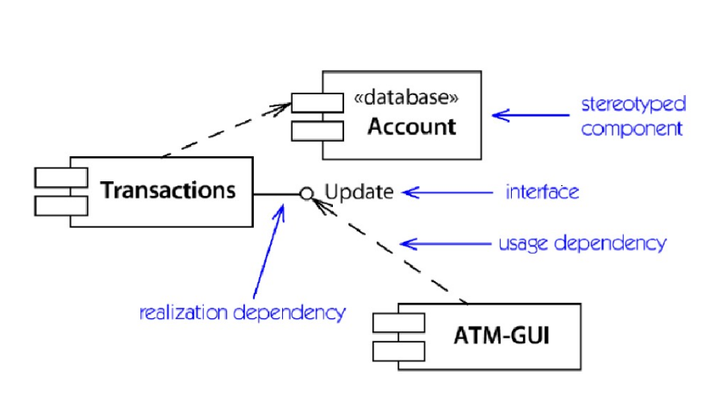
04
构件图
diagram

Slide 20
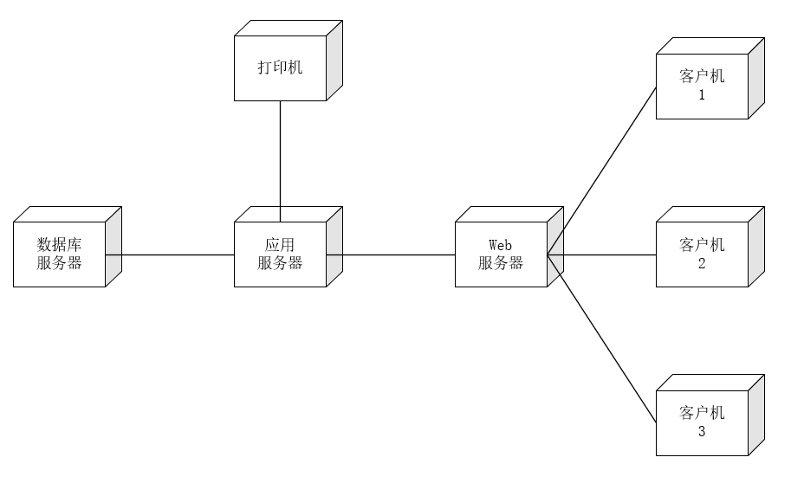
04
部署图
diagram

Slide 21
05
UML的体系结构
structure

Slide 22
05
UML的体系结构
structure
逻辑视图
实现视图
表示系统的概念设计和子系统结构等
说明代码的结构。
用例视图
表示系统功能需求
部署视图
进程视图
定义硬件结点的物理结构
说明系统中并发执行和同步情况

Slide 23
05
UML的体系结构
05
structure
支持UML的工具
Rational Rose
（市场占用率最高）
Sybase PowerDesigner
Mircrosoft visio
Borland Together

Slide 24
06
参考文献
REFERENCE

Slide 25
06
参考文献
REFERENCE
1 | 课本 | UML2基础、建模与设计教程 | 杨宏平 等编著 清华大学出版社
2 | 百度文库 | UML课件 | https://wenku.baidu.com/view/ac5ed93b5a8102d276a22f45.html

Slide 26

06
参考文献
REFERENCE
绩效评定
温中磊：
陈金润：
职责要求 10
技术难度 8
工作的重要性 10
工作强度 10
实际完成情况：
所承担工作的完成速度8
所承担工作的完成质量8
工作沟通 7
文档提交的及时程度 9
文档的质量 9
工作态度 9
职责要求 10
技术难度 7
工作的重要性 7
工作强度 8
实际完成情况：
所承担工作的完成速度10
所承担工作的完成质量7
工作沟通 7
文档提交的及时程度 10
文档的质量 7
工作态度 9

Slide 27
06
参考文献
REFERENCE
绩效评定
吕政凯：
楼静靓：
职责要求 10
技术难度 8
工作的重要性 9
工作强度 7
实际完成情况：
所承担工作的完成速度9
所承担工作的完成质量8
工作沟通 10
文档提交的及时程度 8
文档的质量 8
工作态度 9
职责要求 10
技术难度 9
工作的重要性 9
工作强度 8
实际完成情况：
所承担工作的完成速度9
所承担工作的完成质量8
工作沟通 9
文档提交的及时程度 8
文档的质量 8
工作态度 9

Slide 28
感谢老师们精心培养
介绍完毕 请指正
Introduction is completed, please correct me.
报告人：G2小组
指导老师：杨枨老师

